Slide 1
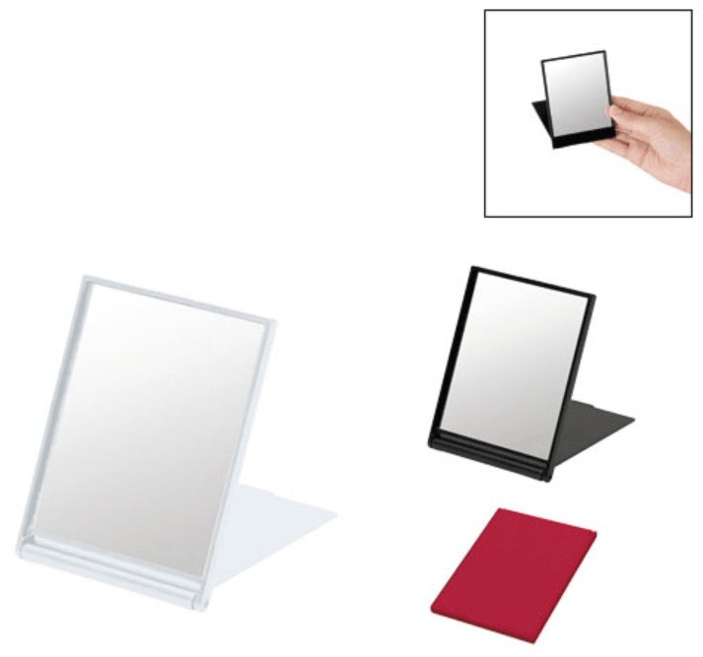
【提案書】
マットスクエアミラー(S)
特徴
マットな質感がクールで大人な印象を与えてくれるSサイズのスクエアミラーです。名入れするオリジナルデザインはフルカラー対応ですので、グッズ用やノベルティ用におすすめです。
納期
納期スペース
仕様
素 材：PS､ガラス 他
サイズ：70×94×6mm（包装形態：PP袋 ）
備 考：レッド・マットブラック・ピュアホワイト
お見積
お見積りスペース

